Slide 1
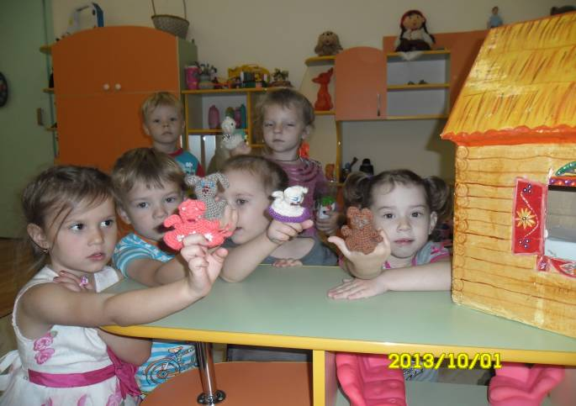
Зона психологической разгрузки в детском саду.

Slide 2
Всем известно, что дети дошкольного возраста особо эмоциональны и впечатлительны. Они легко подхватывают сильные, как положительные, так и отрицательные эмоции окружающих их людей. Во многом реакция на обстановку вокруг у детей зависит от создания педагогом у них чувства уверенности и поддержки, внутренней безопасности и свободы. Как помочь ребёнку вырасти весёлым и активным, самостоятельным и доброжелательным, помогающим и любознательным, инициативным и уверенным в себе, открытым и сопереживающим – то есть, прежде всего, психологически здоровым?
Большую помощь в этом может оказать предметно-развивающая среда в дошкольном учреждении.

Slide 3
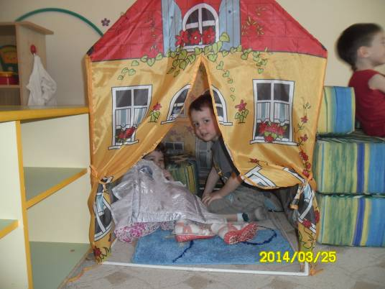
Уголок для уединения.
Уголок уединения» в группе - это место, где ребёнок ощущает себя в полной безопасности, здесь он может побыть наедине с собой, успокоиться и расслабиться, поиграть с любимым предметом или игрушкой, рассмотреть интересную книгу или просто помечтать.

Slide 4
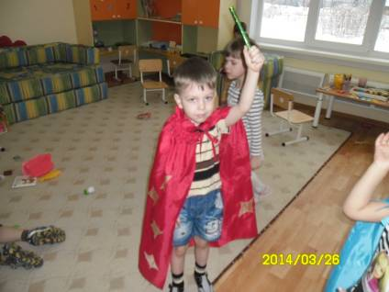
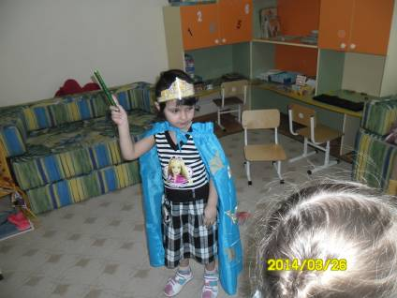
Плащ волшебника поможет повысить самооценку, обрести уверенность в себе.

Slide 5
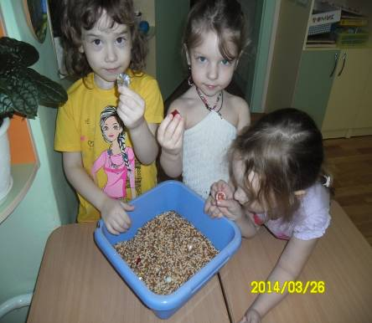
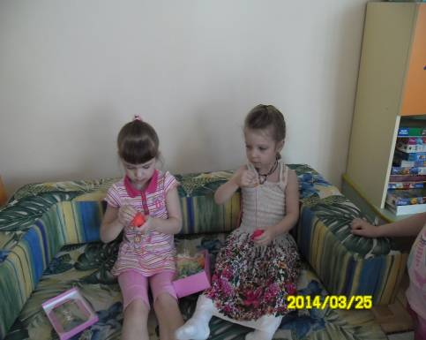
Клубочки, которые дети сматывают, тем самым снимая эмоциональное напряжение. Сухой бассейн, который наполнен крупой, горохом, разноцветными камешками. . Играя в нем, дети не только выполняю упражнения, на снятие эмоционального напряжения у детей, но и развивают мелкую моторику пальцев рук.

Slide 6
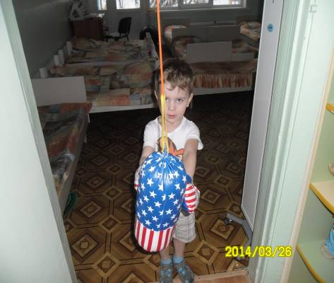
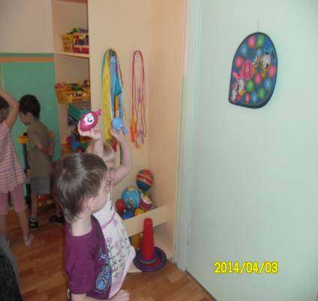
Выплеснуть накопившуюся энергию помогают боксёрские груши, мишени, стаканчики для крика.

Slide 7
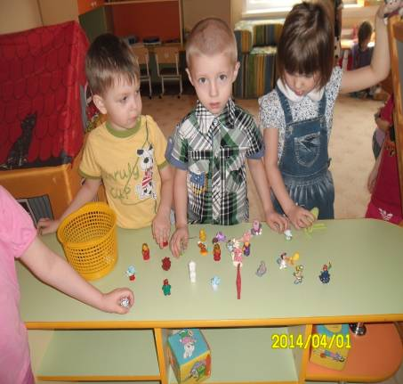
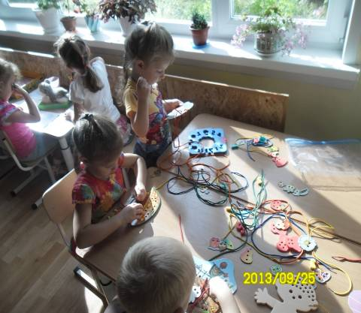
Игры с мелкими игрушками, шнуровки, бусы- берут на себя функцию умиротворения, снятия эмоционального напряжения.

Slide 8
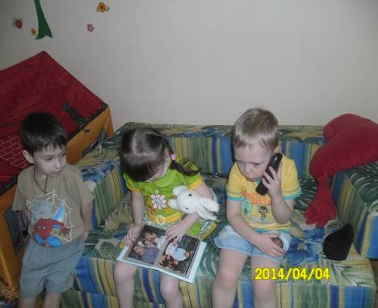
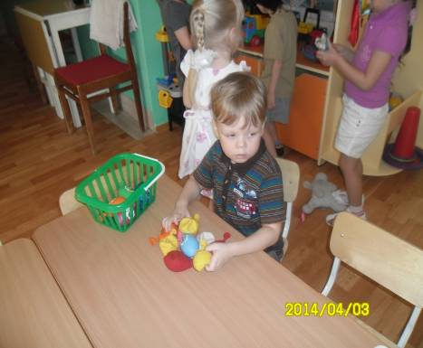
Альбом с семейными фотографиями поможет справиться с грустью от расставания с родителями, а по телефону можно позвонить маме, рассказать об успехах и огорчениях. Мешочки с разным наполнением помогут справиться со своим настроением, развить тактильное восприятие.

Slide 9
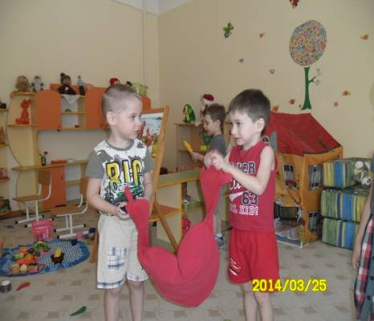
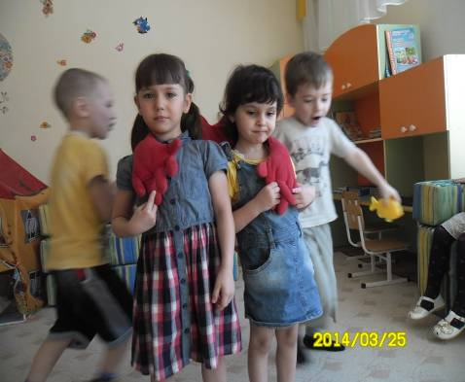
<Подушка мирилка> поможет помириться, а< подушка –жалелка> пожалеет обидевшихся.

Slide 10
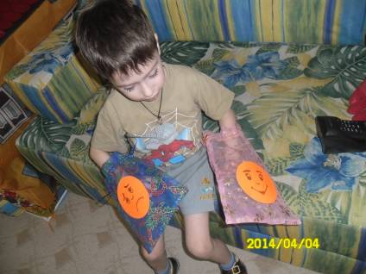
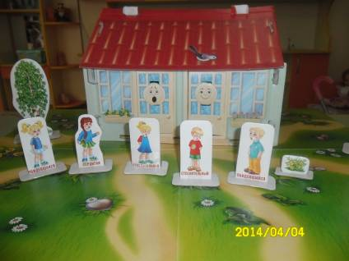
Мешочек радости и мешочек грусти, домик настроений познакомят детей с миром эмоций, что способствует обучению бесконфликтному общению.

Slide 11
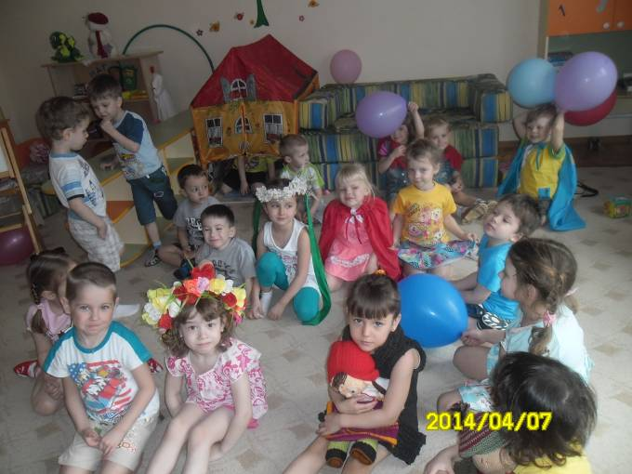
Выражаем благодарность родителям за участие в приобретении и оформлении пособий.

